Slide 1
Efésios
O MISTÉRIO DA IGREJA DE JESUS!
Lição 12

Slide 2
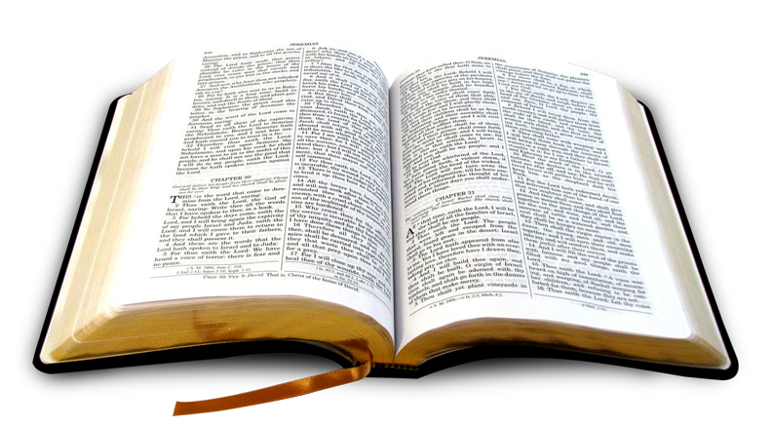
Ideia Central:
Lição 12:
A existência real de uma grande batalha espiritual!
A Igreja precisa se revestir das armas espirituais para vencer as batalhas contra os inimigos espirituais!

Slide 3
Desafio 02:
Desafio 01:
Tenha compreensão ampla da batalha espiritual que cerca sua vida!
Prepare-se adequadamente para vencer as batalhas espirituais!

Slide 4
Leitura Bíblica:
Efésios 6:10-24

Slide 5
QUAIS SÃO AS NOSSAS RESPONSABILIDADES NESTA BATALHA?
QUEM SÃO OS NOSSOS INIMIGOS ESPIRITUAIS?
QUAIS SÃO AS NOSSAS ARMAS ESPIRITUAIS?
DESPEDIDA E BÊNÇÃOS FINAIS!

Slide 6
QUAIS SÃO AS NOSSAS RESPONSABILIDADES NESTA BATALHA:
6:10-14
SEJAM FORTALECIDOS ou FORTALECEI-VOS:
“...porque sem mim nada podeis fazer” – Jo. 15:5
REVISTAM-SE e TOMEM A ARMADURA:
ESTEJAM ou MANTANHAM-SE FIRMES:

Slide 7
QUEM SÃO OS NOSSOS INIMIGOS ESPIRITUAIS?
6:11-13, 16
ELES NÃO SÃO HUMANOS – v. 12:
ELES SÃO ESPIRITUAIS:
O Diabo – v. 11;
Os seguidores do Diabo – v. 12;

Slide 8
QUAIS SÃO AS NOSSAS ARMAS ESPIRITUAIS?
6:14-20
O PODER DE DEUS – v. 10;
A ARMADURA DE DEUS – v. 14-20:
O cinto da verdade – v. 14;
A couraça da justiça – v. 14;
As botas do evangelho – v. 15;
O escudo da fé – v. 16;

Slide 9
QUAIS SÃO AS NOSSAS ARMAS ESPIRITUAIS?
6:14-20
O PODER DE DEUS – v. 10;
A ARMADURA DE DEUS – v. 14-20:
O capacete da salvação – v. 17;
A espada do Espírito: a Palavra de Deus – v. 17;
A oração – vv. 18-20.

Slide 10
HOJE APRENDEMOS:
Somos soldados do exército do general Jesus Cristo;
Precisamos estar preparados para as batalhas espirituais que cercam as nossas vidas!

Slide 11
Ideia Central:
A Igreja precisa se revestir das armas espirituais para vencer as batalhas contra os inimigos espirituais!

Slide 12
Desafio 02:
Desafio 01:
Tenha compreensão ampla da batalha espiritual que cerca sua vida!
Prepare-se adequadamente para vencer as batalhas espirituais!

Slide 13
VAMOS
ORAR!

Slide 14
PRÓXIMO DOMINGO:
Não haverá EBD – Assembleia!
Domingo, dia 06/05 = 1Samuel!

